Slide 1
Программа повышения квалификации «Формирование финансовой грамотности обучающихся с использованием интерактивных технологий и цифровых образовательных ресурсов» разработка урока
Выполнили:
Т.В. Голтвенко
Д.Р. Кашапова
Ю.Ф. Рудак
С.А. Ушакова
Пермь, 2021год

Slide 2
Как сформировать семейный бюджет
Урок-практикум

Slide 3
Технологическая карта
Тема занятия – Как сформировать семейный бюджет?
Форма занятия – Урок-практикум
Место в образовательной программе – обучение финансовой грамотности в рамках отдельного предмета
Целевая группа – 5 класс
Используемые педагогические технологии – игровые
Цифровые образовательные ресурсы – видеоролик, электронный учебник

Slide 4
Цель: Актуализация понятия о доходах и расходах, научиться определять источники расходов и направления расходов в семье, научиться составлять бюджет события.

Slide 5
Планируемые результаты: Сформированность понятий: бюджет, обязательные расходы Сформированность предметных умений: - уметь планировать бюджет - уметь составлять план (смету) расходов (путем сложения сумм по разным статьям) - уметь определять приоритеты расходов (ранжировать по “важности”) в заданной ситуации - уметь принимать решения о расходах с учетом приоритетов и ограничения по ресурсам в заданной ситуации Сформированность установок: осознавать необходимости учета и планирования своих доходов и расходов - понимание необходимость вести учет доходов и расходов - овладение начальными навыками адаптации в мире финансовых отношений: сопоставление доходов и расходов

Slide 6
Цифровые образовательные ресурсы
Электронный учебник по финансовой грамотности
УМК: ШколаВашифинасы.рф. Глава «Как заставить деньги слушаться или что такое семейный бюджет»
http://xn--90ahkin7a2a.xn--80aaeza4ab6aw2b2b.xn--p1ai/active_textbooks/37#page1

Slide 7
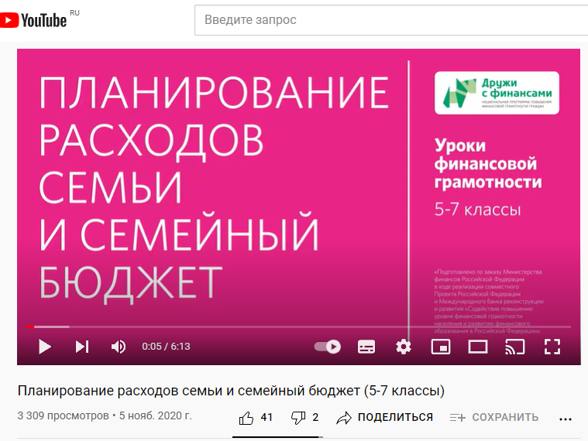
Видеоролик “Планирование расходов семьи и семейный бюджет”
https://www.youtube.com/watch?v=0svfNiQZrFM
(Образовательные проекты ПАКК)

Slide 8
Дидактический материал
Карточки для интеллектуальной разминки в форме игры
“Скажи про бюджет иначе”
Карточка 1. 1.Пенсия 2. Зарплата 3. Доход 4. Копилка 5. Наследство 6. Налог 7. Кредит 8. Продукты питания | Карточка 2. Расходы Развлечения Автомобиль Страховка Подарок Отпуск Декрет Дефицит

Slide 9
МАРШРУТ ПОЕЗДКИ
ПРАЙС-ЛИСТ
П/Н | Город | Локации | Тип
1. | Париж | Лувр | Музей
 |  | Диснейленд | Парк аттракционов
 |  | Эйфелева башня | Достопримечательность
2. | Прага | Пражский Град | Достопримечательность
 |  | Музей игрушек | Музей
 |  | Староместская ратуша | Собор
3. | Берлин | Музейный остров | Музей
 |  | Рейхстаг | Музей
 |  | Берлинский кафедральный собор | Собор
4. | Амстердам | Водная прогулка по каналам Амстердама | Достопримечательность
 |  | Национальный парк Кекенхоф | Достопримечательность
 |  | Музей Ван Гога | Музей
П/Н | Наименование | Стоимость
 | Проживание в отеле (1 сутки на всех членов семьи) | 50 у.е.
 | Трансфер (переезд из одного города в другой на всех членов семьи) | 50 у.е.
 | Завтрак на всех членов семьи на 2 дня | 30 у.е.
 | Обед на всех членов семьи на 2 дня | 50 у.е.
 | Ужин на всех членов семьи на 2 дня | 70 у.е.
 | Посещение музея на всех членов семьи | 40 у.е.
 | Посещение парка аттракционов на всех членов семьи | 120 у.е.
 | Посещение собора на всех членов семьи | 20 у.е.
 | Посещение достопримечательности на всех членов семьи | 50 у.е.
 | Билет на туристический экскурсионный автобус для всех членов семьи | 20 у.е.
 | Магнитик на холодильник, открытки, фото на память | 20 у.е.
 | Мороженое, напитки и снеки | 30 у.е.

Slide 10
П/Н | Статья расхода | Сумма ПЛАН | Сумма ФАКТ (заполняется модератором) | Очки удовлетворения (заполняется модератором)
Амстердам
 | Проживание
 | Питание
 | Трансфер
 | Экскурсии
 | Прочие расходы
Прага
 | Проживание
 | Питание
 | Трансфер
 | Экскурсии
 | Прочие расходы
Париж
 | Проживание
 | Питание
 | Трансфер
 | Экскурсии
 | Прочие расходы
Берлин
 | Проживание
 | Питание
 | Трансфер
 | Экскурсии
 | Прочие расходы
 | ИТОГО
РАСХОДЫ
ПУТЕШЕСТВИЯ

Slide 11
Ваучер | Направление: |  | Дата тура: | Комментарии модератора (отметки о посещении станции)
«Евротур» | Париж-Прага-Берлин-Амстердам |  | 1 июня – 8 июня
Туристы (список команды):
Отель: | Проживание: | Оплата: | Дата:
Париж | 2 суток (без питания) | При заселении | 1-2 июня
Прага | 2 суток (без питания) | При заселении | 3-4 июня
Берлин | 2 суток (без питания) | При заселении | 5-6 июня
Амстердам | 2 суток (без питания) | При заселении | 7-8 июня
Перелет: |  | Оплата: | Дата:
Россия-Париж |  | Оплачено | 1 июня
Брюссель-Россия |  | Оплачено | 8 июня
Трансфер: |  | Оплата: | Дата:
Аэропорт-Отель |  | Оплачено | 1 июня
Отель-Аэропорт |  | Оплачено | 8 июня
Медицинская страховка |  | Оплата
Стандартное страхование жизни в путешествии для каждого туриста |  | Оплачено

Slide 12
Ваучер | Направление: |  | Дата тура: | Комментарии модератора (отметки о посещении станции)
«Евротур» | Прага-Берлин-Амстердам- Париж |  | 1 июня – 8 июня
Туристы (список команды):
Отель: | Проживание: | Оплата: | Дата:
Прага | 2 суток (без питания) | При заселении | 1-2 июня
Берлин | 2 суток (без питания) | При заселении | 3-4 июня
Амстердам | 2 суток (без питания) | При заселении | 5-6 июня
Париж | 2 суток (без питания) | При заселении | 7-8 июня
Перелет: |  | Оплата: | Дата:
Россия-Париж |  | Оплачено | 1 июня
Брюссель-Россия |  | Оплачено | 8 июня
Трансфер: |  | Оплата: | Дата:
Аэропорт-Отель |  | Оплачено | 1 июня
Отель-Аэропорт |  | Оплачено | 8 июня
Медицинская страховка |  | Оплата
Стандартное страхование жизни в путешествии для каждого туриста |  | Оплачено

Slide 13
Ваучер | Направление: |  | Дата тура: | Комментарии модератора (отметки о посещении станции)
«Евротур» | Берлин-Амстердам- Париж- Прага |  | 1 июня – 8 июня
Туристы (список команды):
Отель: | Проживание: | Оплата: | Дата:
Берлин | 2 суток (без питания) | При заселении | 1-2 июня
Амстердам | 2 суток (без питания) | При заселении | 3-4 июня
Париж | 2 суток (без питания) | При заселении | 5-6 июня
Прага | 2 суток (без питания) | При заселении | 7-8 июня
Перелет: |  | Оплата: | Дата:
Россия-Париж |  | Оплачено | 1 июня
Брюссель-Россия |  | Оплачено | 8 июня
Трансфер: |  | Оплата: | Дата:
Аэропорт-Отель |  | Оплачено | 1 июня
Отель-Аэропорт |  | Оплачено | 8 июня
Медицинская страховка |  | Оплата
Стандартное страхование жизни в путешествии для каждого туриста |  | Оплачено

Slide 14
Ваучер | Направление: |  | Дата тура: | Комментарии модератора (отметки о посещении станции)
«Евротур» | Амстердам- Париж- Прага- Берлин |  | 1 июня – 8 июня
Туристы (список команды):
Отель: | Проживание: | Оплата: | Дата:
Амстердам | 2 суток (без питания) | При заселении | 1-2 июня
Париж | 2 суток (без питания) | При заселении | 3-4 июня
Прага | 2 суток (без питания) | При заселении | 5-6 июня
Берлин | 2 суток (без питания) | При заселении | 7-8 июня
Перелет: |  | Оплата: | Дата:
Россия-Париж |  | Оплачено | 1 июня
Брюссель-Россия |  | Оплачено | 8 июня
Трансфер: |  | Оплата: | Дата:
Аэропорт-Отель |  | Оплачено | 1 июня
Отель-Аэропорт |  | Оплачено | 8 июня
Медицинская страховка |  | Оплата
Стандартное страхование жизни в путешествии для каждого туриста |  | Оплачено

Slide 15
Сценарный ход занятия
Этапы | № слайда, использ. средства | Деятельность учителя | Деятельность ученика | Образовательный эффект
Шаг 1. 5 мин
1. Представление цели и задач урока, проведение интеллектуальной разминки | Карточки для игры “Скажи про бюджет иначе Приложение №1 | Сообщает цели и задачи урока, проводит интеллектуальную разминку. Интеллектуальна я разминка в форме коммуникационной игры “Скажи про бюджет иначе” | Слушают учителя, играют по парам в игру “Скажи про бюджет иначе”. | Создание мотивации к изучению темы занятия, актуализация полученных ранее знаний по теме.
Шаг 2. 15 мин
2. Постановка учебной задачи. Просмотр видеоролика | Интерактивная доска Видеоролик | Организует просмотр видеоролика “Планирование расходов семьи и семейный бюджет” Корректирует знания обучающихся | Перед просмотром видеоролика делают заготовку для ментальной карты, фиксирую понятия Просмотр видеоролика Совместно заполняют ментальную карту на интерактивной доске | Получение знаний об основных понятиях по теме. Установление связи теории и практики.

Slide 16
Сценарный ход занятия
Этапы | № слайда, использ. средства | Деятельность учителя | Деятельность ученика | Образовательный эффект
Шаг 3. 15 мин
3.Решение ситуационной задачи по планированию бюджета поездки как подготовка к станционной игре “Евротур” | Раздаточный материал (Приложение 2) | 1. Объясняет правила игры 2. Делит класс на равные 4 группы | Слушают правила и легенду игры Рассаживаются по группам Получают ваучеры и туристические маршруты. В группах ребята обсуждают и составляют бюджет поездки совместно с модераторами (ребята из старших классов) и показывают его учителю. | Перенесение теоретических знаний на практическую ситуацию по теме | Перенесение теоретических знаний на практическую ситуацию по теме

Slide 17
Сценарный ход занятия
Этапы | № слайда, использ. средства | Деятельность учителя | Деятельность ученика | Образовательный эффект
Шаг 4. 5 мин
4. Рефлексия | Нет | Дает задание для составления синквейна | Совместно с учителем вспоминают правила составления синквейна Составляют в группах синквейн по теме “Расходы”, “Доходы” Зачитывают от группы для всего класса | Осмысление понятий и терминов
Шаг 5. 5 мин
5. Обсуждение домашнего задания | Нет | Нацеливает на изучение информации о достопримечательностях, которые ребята будут посещать в импровизированном путешествии на след. уроке | Слушают, задают уточняющие вопросы, планируют вопросы для совместного обсуждения с родителями | Планирование действий

Slide 18
СПАСИБО ЗА ВНИМАНИЕ!

